Slide 1
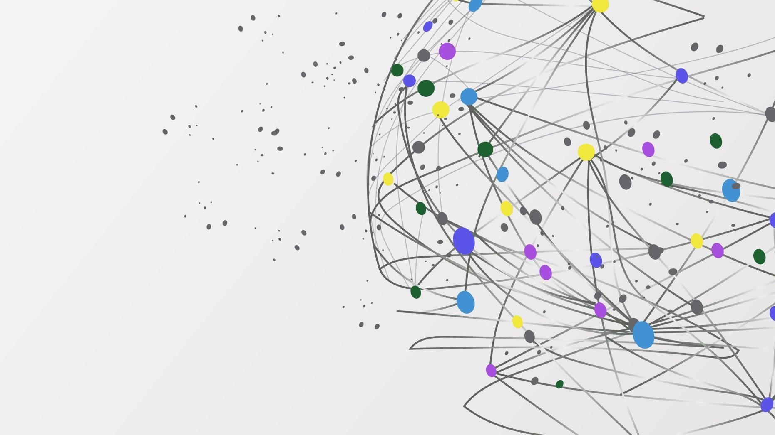
Juegos en Red
RPC

Slide 2
Contenido:
Repaso OnSerializePhotonView
A qué llamamos RPCs
Funcionalidades
Tipos
Buffered
RaiseEvent
Synchonized Timestamp

Slide 3
OnSerializePhotonView:
Cómo ya vimos, para sincronizar o replicar datos entre Photon Views podemos usar el método de OnSerializePhotonView.
Así cómo lo hicimos con la posición y rotación, podemos hacerlo con otros elementos de gameplay, cómo Vida, munición, maná, animaciones, couldowns, etc.
Sin embargo, hay casos en donde no es muy cómodo hacerlo de esta manera. Por ejemplo, inicio de partida, timers, eventos específicos, o comunicación específica entre 2 o más actores.

Slide 4
RPC:
Para estos casos tenemos otras alternativas, la principal y más común son los RPCs, Remote Procedure Calls.
Los RPCs consisten en llamar a una función determinada en otra Photon View.
Esto hará que todas las views de ese objeto ejecuten ese método.
Pero para poder hacer esto necesitamos registrar los métodos que queramos llamar, y llamar a la función RPC() de la view

Slide 5
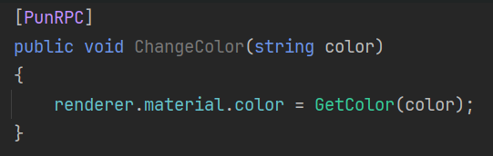
RPC:
Lo primero es agregar el atributo o etiqueta al método que queremos utilizar.
[PunRPC]

Slide 6

RPC:
Y podemos llamar a ese método por medio de la view. Pero lo interesante son sus sobrecargas.
Nombre del método
Targets
Parámetros de ese método

Slide 7
RPC:
Para el nombre del método
Debe ser el mismo que está marcado como [PunRPC]
El parámetro es de tipo string, así que pueden utilizar comillas "Método" o nameof(Método), pero para eso necesitan tener acceso al mismo.

Slide 8
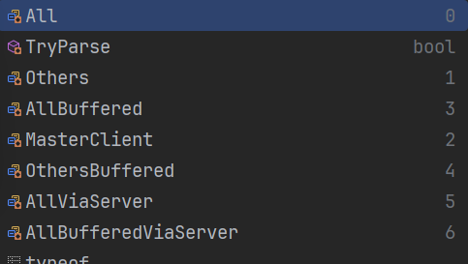
RPC:
2. Targets
Podemos elegir a quién o que actores recibirán este llamado.

Slide 9
RPC:
2. Targets
All significa que todas las instancias de esa view recibirán el mensaje.
Others, todos menos yo.
Master Client, solo enviaremos el mensaje al master Client
También podemos usar la sobrecarga de "Player", así elegir a qué actor enviaremos el mensaje.

Slide 10
RPC:
2. Targets
Además, tenemos algunas variantes más.
Buffered, significa que el mensaje quedará "guardado" en el servidor de Photon, para que cualquiera que se conecte más tarde a la room lo reciba.
Los ejecuta en orden, y apenas entra a la room
Lo usamos para cosas importantes, esenciales para nuestro juego
ViaServer, los mensajes pasan por el servidor de Photon.
No los enviamos "P2P" sino le decimos al Server que los envíe a los clientes.

Slide 11
RPC:
3. Parámetros
Photon nos permite enviar datos simples, no tiene una serialización compleja, con int, float, string funcionará perfectamente.
Ya veremos como podemos crear nuestro proceso de serialización para enviar estructuras de datos personalizadas.

Slide 12
RPC:
A tener en cuenta:
Los métodos RPC deben estar en un componente en el mismo GO que la Photon View, no padres, no hijos.
Los métodos RPC no pueden ser estáticos, ni genéricos
No podemos consumir el valor de retorno
Podemos sobrescribirlos, pero debemos agregar el atributo a todas sus versiones.
Usen nombres únicos para los métodos RPC, ni parámetros opcionales

Slide 13
¿Preguntas? ¿Consultas? ¿Inquietudes?

Slide 14
RPC:
Actividad:
Spawn de jugadores
Cada jugador que se une a la room debe aparecer en una esquina de la pantalla.
Utilizando RPC para saber cúal es la siguiente posición disponible
Cada instancia del juego se encarga de crear a su avatar
Cada jugador debe poder ver su nickName y el de los demás

Slide 15
RPC:
Actividad:
2. Daño por RPC
Crear una pelota que al colisionar con un personaje le hace daño
3. Improvisar un chat de texto entre jugadores
Todos los mensajes deben ser visibles para todos los usuarios, ser mostrados en orden, y mostrar el TimeStamp de envío (investiguen y utilicen el Synchronized Server Time)

Slide 16
RaiseEvent:
Otra alternativa para enviar información entre actores son los eventos de red.
Estos no dependen de una View, ni de un objeto de red.
Pero son definidos usando un identificador único, en byte.

Slide 17
RaiseEvent:
Aquí tenemos 3 elementos importantes:
El código del evento
El contenido
Las opciones del evento

Slide 18
RaiseEvent:
El código es este identificador único.
Es recomendable definirlo como constante, y no podemos repetirlos.
Podemos centralizar esa información en algún manager u objeto estático.

Slide 19
RaiseEvent:
para el contenido, seguimos trabajando con una serialización simple, tipos de datos comunes, aunque en este caso será un solo parámetro.
Así que podemos usar "object" para agrupar varios tipos de datos.

Slide 20
RaiseEvent:
RaiseEventOptions es el objeto que nos permitirá definir, entre otras cosas:
Actores que recibirán el evento
Si debe "guardarse" en el servidor
También tenemos las SendOptions para elegir si queremos asegurarnos de que llegue correctamente, si no nos importa, o si debe estar encriptado.

Slide 21
RaiseEvent:
Para poder escuchar estos eventos necesitmamos implementar la Interfaz IOnEventCallback, la cual contiene el handler "OnEvent".
Pero necesitamos registrarnos como objetivos de este tipo de callback...
PhotonNetwork.AddCallbackTarget
Photonnetwork.RemoveCallbackTarget

Slide 22
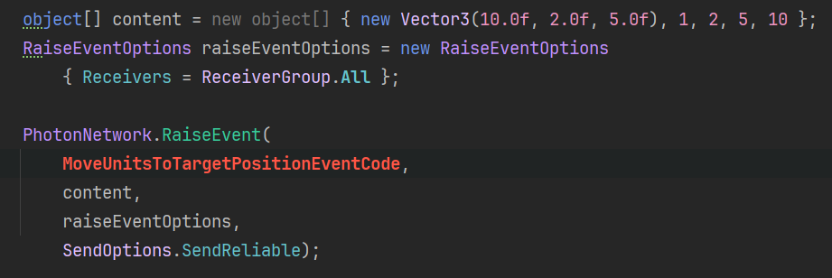
RaiseEvent:
Para disparar el evento:

Slide 23
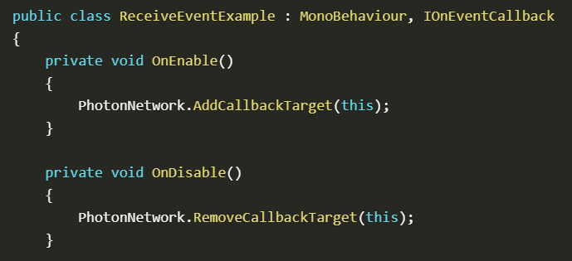
RaiseEvent:
Para poder escucharlo...

Slide 24
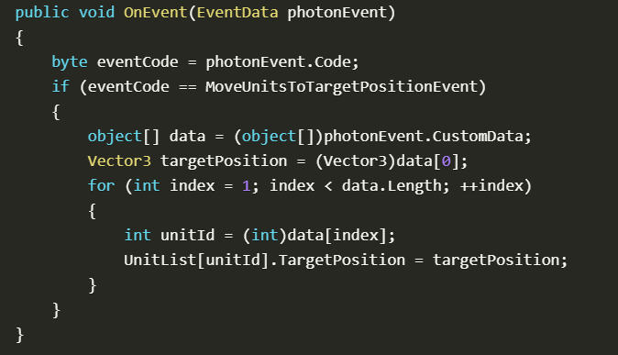
RaiseEvent:

Slide 25
Fuentes:
Overview
https://doc.photonengine.com/pun/current/getting-started/feature-overview
RPCs
https://doc.photonengine.com/pun/current/gameplay/synchronization-and-state
RaiseEvent
https://doc.photonengine.com/pun/current/gameplay/rpcsandraiseevent

